Slide 1
第八章 代 码 生 成
本章内容
一个简单的代码生成算法
涉及存储管理，指令选择，寄存器分配和计算次序选择等基本问题
前端
代 码
优 化
器
代码
生成
器
中间
代码
中间
代码
目标
程序
源程序

Slide 2
9.1 代码生成器的设计中的问题
9.1.1代码生成器的输入
中间代码,符号表

Slide 3
9.1.3 目标程序
可执行目标模块
可重定位目标模块
  允许程序模块分别编译
  调用其它先前编译好的程序模块
汇编语言程序
  免去编译器重复汇编器的工作
  从教学角度，增加可读性

Slide 4
9.1.3 存储管理
静态,动态

Slide 5
9.1.4 指令的选择
目标机器指令系统的性质决定了指令选择的难易程度，指令系统的统一性和完备性是重要的因素
指令的速度和机器特点是另一些重要的因素

Slide 6
9.1.4 指令的选择
若不考虑目标程序的效率，指令的选择是直截了当的。
三地址语句x := y + z（x，y和z都是静态分配）
MOV y, R0 /* 把y装入寄存器R0 */
ADD z, R0 /* z加到R0上 */
MOV R0, x /* 把R0存入x中 */
逐个语句地产生代码，常常得到低质量的代码

Slide 7
9.1.4 指令的选择
语句序列 a := b + c
d := a + e
的代码如下
MOV b, R0
ADD c, R0
MOV R0, a
MOV a, R0
ADD e, R0
MOV R0, d

Slide 8
9.1.4 指令的选择
语句序列 a := b + c
d := a + e
的代码如下
MOV b, R0
ADD c, R0
MOV R0, a
MOV a, R0 -- 多余的指令
ADD e, R0
MOV R0, d

Slide 9
9.1.4 指令的选择
语句序列 a := b + c
d := a + e
的代码如下
MOV b, R0
ADD c, R0
MOV R0, a
MOV a, R0 -- 多余的指令
ADD e, R0 -- 若a不再使用，第三条也
MOV R0, d -- 多余

Slide 10
9.1.5 寄存器分配
运算对象处于寄存器中的指令通常比运算对象处于内存的指令要短一些，执行也快一些
寄存器分配
选择驻留在寄存器中的一组变量
寄存器指派
挑选变量要驻留的具体寄存器
选择最优的寄存器指派方案是困难的，它是NP完全问题。这个问题还会进一步复杂，因为目标机器的硬件和/或操作系统可能要求寄存器的使用遵守一些约定。

Slide 11
9.1.6 计算次序的选择
某种计算次序可能会比其它次序需要较少的寄存器来保存中间结果
计算的执行次序会影响目标代码的效率。例如，对一个表达式，某个计算次序可能会比其它次序需要较少的寄存器来保存中间结果。选择最佳计算次序也是一个NP完全问题。我们只讨论按照中间代码生成器产生的三地址语句的次序来产生目标代码

Slide 12
9.1.7 代码生成方法
简单生成算法
寄存器优化方法

Slide 13
9.2 目 标 机 器
9.2.1 目标机器的指令系统
选择可作为几种微机代表的寄存器机器
字节寻址,四字节组成一个字，有n个通用寄存器R0,R1, …,Rn-1。
二地址指令形式: op 源，目的
MOV {源传到目的}
ADD {源加到目的}
SUB {目的减去源}

Slide 14
9.2 目 标 机 器
地址模式和它们的汇编语言形式及附加代价
模式 形式 地址 附加代价
绝对地址 M M 1
寄存器 R R 0
变址 c(R) c + contents(R) 1
间接寄存器 *R contents(R) 0
间接变址 *c(R) contents(c + contents(R)) 1
直接量 #c c 1

Slide 15
9.2 目 标 机 器
指令实例
MOV R0, M
MOV 4(R0), M
contents(4 + contents(R0))
MOV *4(R0), M
contents(contents (4 + contents(R0) ) )
MOV #1, R0

Slide 16
9.2 目 标 机 器
9.2.2 指令的代价
指令代价取成1加上它的源和目的地址模式的附加代价（读写内存的次数）
指令 代价
MOV R0，R1 1
MOV R5，M 2
ADD #1， R3 2
SUB 4(R0), *12(R1) 3

Slide 17
9.2 目 标 机 器
a := b + c， a、b和c都静态分配内存单元
MOV b, R0
ADD c, R0 代价= 6
MOV R0, a

Slide 18
9.2 目 标 机 器
a := b + c， a、b和c都静态分配内存单元
MOV b, R0
ADD c, R0 代价= 6
MOV R0, a
MOV b, a
ADD c, a 代价= 6

Slide 19
9.2 目 标 机 器
a := b + c， a、b和c都静态分配内存单元
若R0，R1和R2分别含a，b和c的地址，则
MOV *R1, *R0
ADD *R2, *R0 代价= 2

Slide 20
9.2 目 标 机 器
a := b + c， a、b和c都静态分配内存单元
若R0，R1和R2分别含a，b和c的地址，则
MOV *R1, *R0
ADD *R2, *R0 代价= 2
若R1和R2分别含b和c的值，并且b的值在这个
赋值后不再需要，则
ADD R2, R1
MOV R1, a 代价= 3

Slide 21
9.3 基本块和流图
怎样为三地址语句序列生成目标代码？
begin |(1) prod := 0
prod := 0; |(2) i := 1
i := 1; |(3) t₁ := 4* i
do begin |(4) t₂:= a[t₁]
prod := prod + a[i] * b[i];|(5 ) t₃ := 4* i
i := i +1 |(6 ) t₄ := b[t₃]
end while i <= 20 |(7 ) t₅ := t₂ * t₄
end |(8 ) t₆ := prod + t₅
|(9 ) prod := t₆
|(10) t₇ := i +1
|(11) i := t₇
|(12 ) if i <= 20 goto (3)

Slide 22
9.3 运行时存储管理

Slide 23
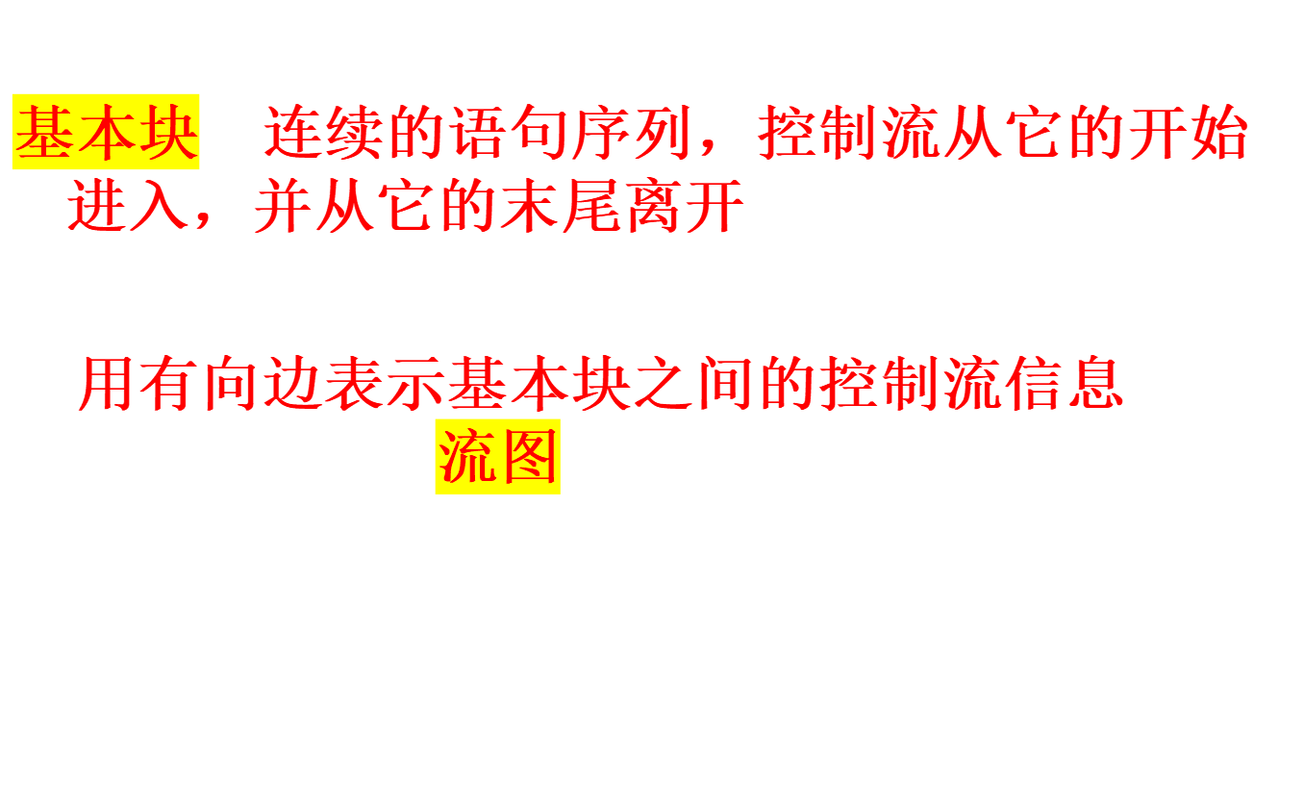
9.4 基本块和流图

Slide 24
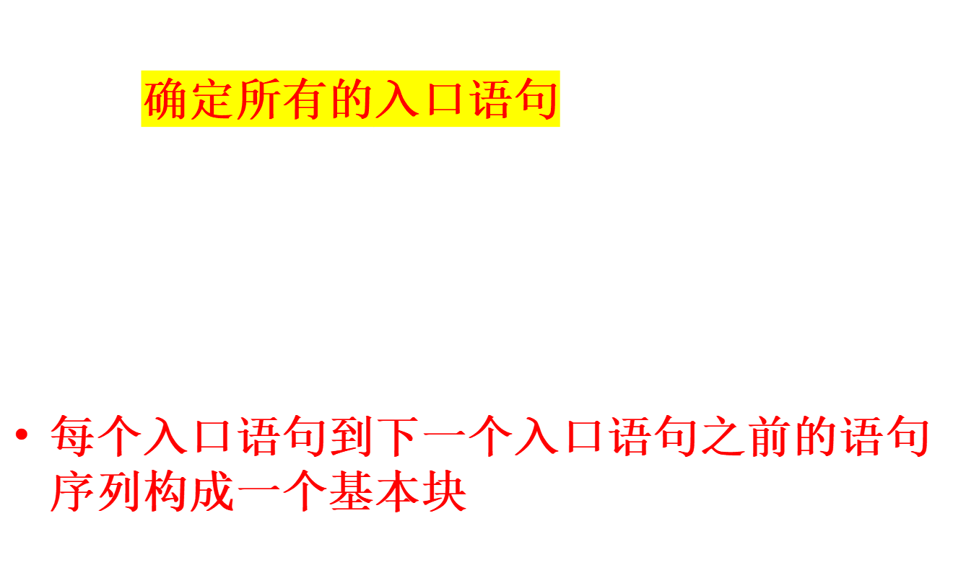
9.4 基本块和流图

Slide 25
9.4 基本块和流图
(1)prod := 0
(2) i := 1
(1) prod := 0
(2) i := 1
(3) t₁ := 4* i
(4) t₂:= a[t₁]
(5 ) t₃ := 4* i
(6 ) t₄ := b[t₃]
(7 ) t₅ := t₂ * t₄
(8 ) t₆ := prod + t₅
(9 ) prod := t₆
(10) t₇ := i +1
(11) i := t₇
(12 ) if i <= 20 goto (3)
B₁
(3) t₁ := 4* i
(4) t₂:= a[t₁]
(5) t₃ := 4* I
(6) t₄ := b[t₃]
(7) t₅ := t₂ * t₄
(8) t₆ := prod + t₅
(9) prod := t₆
(10) t₇ := i +1
(11) i := t₇
(12) if i <= 20 goto (3)
B₂

Slide 26
9.4.3 基本块的变换
9.3.2 基本块的变换
三地址语句x := y + z引用y和z并对x定值
一个名字的值在基本块的某一点以后还要引用的话，我们说这个名字在该点是活跃的
基本块的等价
  两个基本块计算一组同样的表达式
  这些表达式的值分别代表同样的活跃名字的值
有很多等价变换可用于基本块
  局部变换
  全局变换

Slide 27
9.4 基本块和流图
删除局部公共子表达式
a := b + c a := b + c
b := a − d b := a − d
c := b + c c := b + c
d := a − d d := b
删除死代码
定值x := y + z以后不再引用，则称x为死变量

Slide 28
9.4 基本块和流图
交换相邻的独立语句
t₁ := b + c t₂ := x + y
t₂ := x + y t₁ := b + c
当且仅当x和y都不是t₁，b和c都不是t₂
代数变换
x := x + 0 可以删除
x := x * 1 可以删除
x := y **2 改成x := y * y

Slide 29
9.4 基本块和流图
9.3.3 流图
把控制流信息加到基本块集合，形成一个有向图来表示程序
首结点、前驱、后继

Slide 30
9.4 基本块和流图
prod := 0
i := 1
B₁
什么是循环?
  所有结点是强连通的
  唯一的循环入口
外循环和内循环
t₁ := 4* i
t₂:= a[t₁]
t₃ := 4* I
t₄ := b[t₃]
t₅ := t₂ * t₄
t₆ := prod + t₅
prod := t₆
t₇ := i +1
i := t₇
if i <= 20 goto B₂
B₂

Slide 31
9.5 下次引用信息
为每个三地址语句x := y op z决定x、y和z的下次引用信息
i: x := y op z
. . . −−没有对x的赋值
j: … := x …
. . . −−没有对x的赋值
k: … := … x

Slide 32
9.5 下次引用信息
为每个三地址语句x := y op z决定x、y和z的下次引用信息
i: x := y op z
. . . −−没有对x的赋值
j: … := x …
. . . −−没有对x的赋值
k: … := … x

Slide 33
9.3 基本块和流图
对每个基本块从最后一个语句反向扫描到第一个语句，可以得到下次引用信息
i: x := y op z
. . . −−没有对x的赋值
j: … := x …
. . . −−没有对x的赋值
k: … := … x

Slide 34
9.3 基本块和流图
对每个基本块从最后一个语句反向扫描到第一个语句，可以得到下次引用信息
i: x := y op z
. . . −−没有对x的赋值
j: … := x …
. . . −−没有对x的赋值
k: … := … x
利用下次引用信息，可以压缩临时变量需要的空间

Slide 35
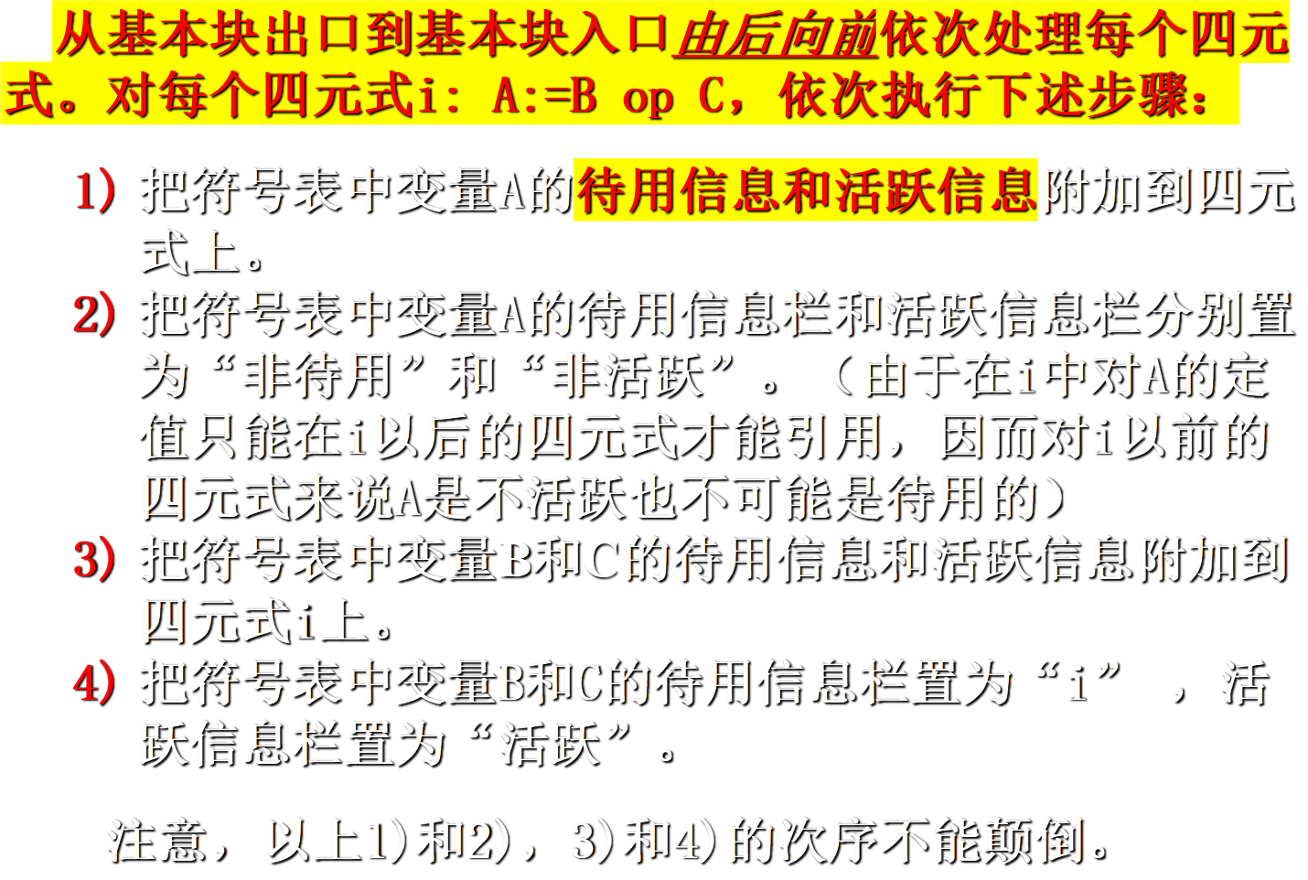

Slide 36
9.5 一个简单的代码生成器
依次考虑基本块的每个语句，为其产生代码
假定三地址语句的每种算符都有对应的目标机器算符
假定计算结果留在寄存器中尽可能长的时间,
除非：
  该寄存器要用于其它计算，或者
  到基本块结束

Slide 37
9. 5一个简单的代码生成器
prod := 0
i := 1
B₁
在没有收集全局信息
前，暂且以基本块为
单位来生成代码
t₁ := 4* i
t₂:= a[t₁]
t₃ := 4* I
t₄ := b[t₃]
t₅ := t₂ * t₄
t₆ := prod + t₅
prod := t₆
t₇ := i +1
i := t₇
if i <= 20 goto B₂
B₂

Slide 38
9.5 一个简单的代码生成器
9.5.1 寄存器描述和地址描述
例：对a := b + c
如果寄存器Ri含b，Rj含c，且b此后不再活跃
  产生ADD Rj, Ri，结果a在Ri中
如果Ri含b，但c在内存单元，b仍然不再活跃
  产生ADD c, Ri，或者
  MOV c, Rj
  ADD Rj, Ri
若c的值以后还要用,第二种代码比较有吸引力

Slide 39
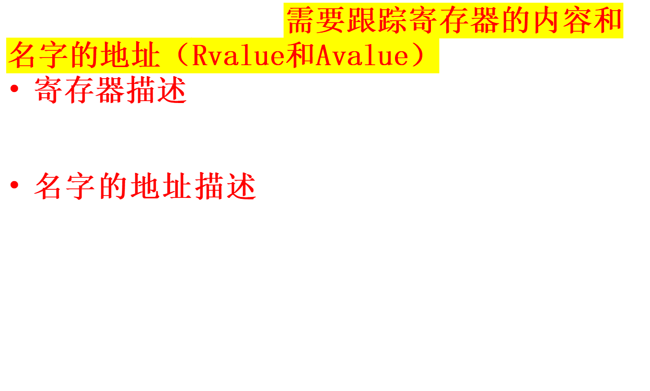
9.5 一个简单的代码生成器

Slide 40
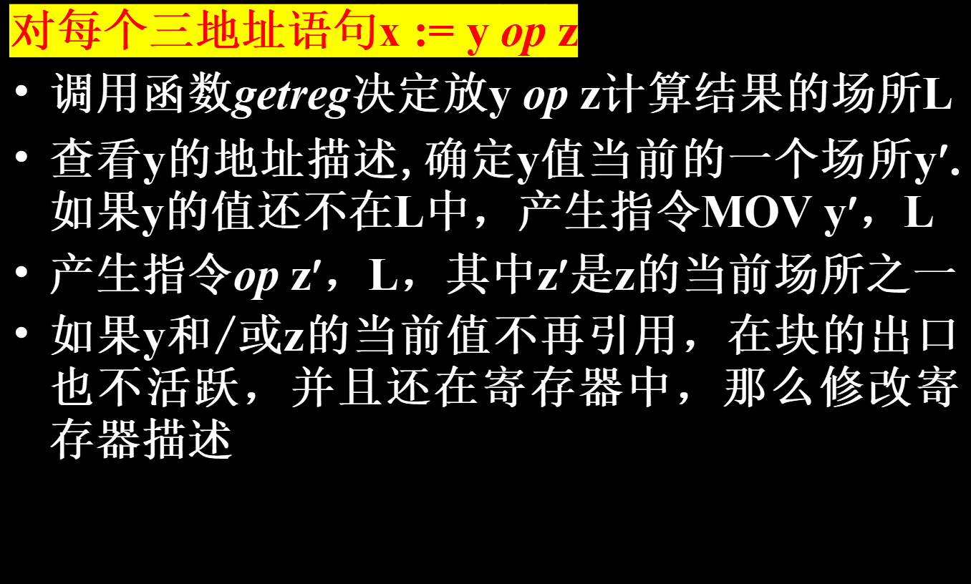
9.6.2 代码生成算法

Slide 41
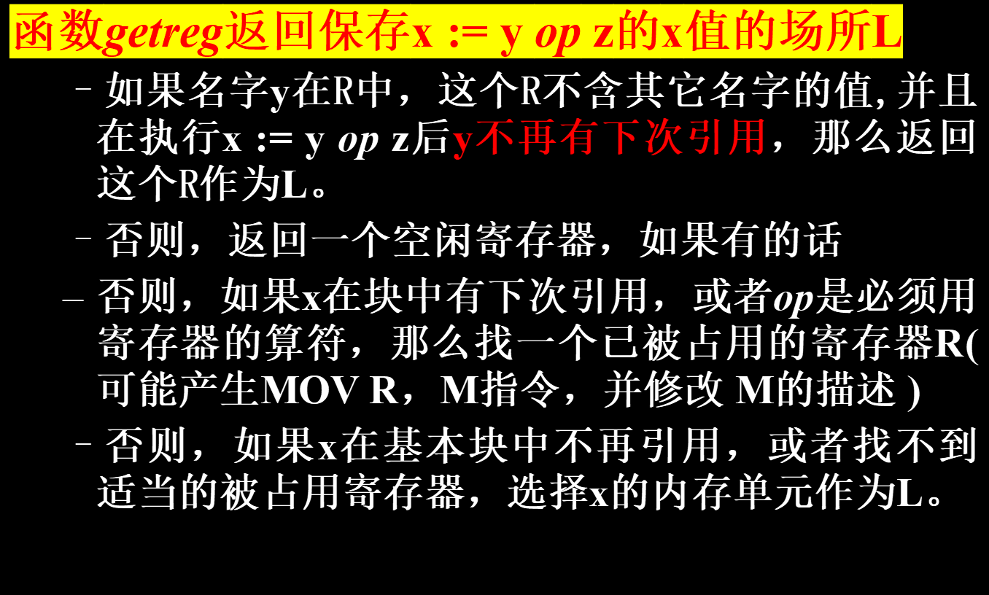
9.6.3 寄存器选择函数

Slide 42
9.6 一个简单的代码生成器
赋值语句d := (a − b) + (a −c) + (a − c)
编译产生三地址语句序列：
t₁ := a − b
t₂ := a − c
t₃ := t₁ + t₂
d := t₃ + t₂

Slide 43
9.4 一个简单的代码生成器
语 句 | 生成的代码 | 寄存器描述 | 名字地址描述
 |  | 寄存器空
t₁ := a − b | MOV a, R0 SUB b, R0 | R0含t₁ | t₁在R0中
t₂ := a − c | MOV a, R1 SUB c, R1 | R0含t₁ R1含t₂ | t₁在R0中 t₂在R1中
t₃ := t₁+ t₂ | ADD R1,R0 | R0含t₃ R1含t₂ | t₃在R0中 t₂在R1中
d := t₃ + t₂ | ADD R1,R0 | R0含d | d在R0中
 | MOV R0, d |  | d在R0和内存中

Slide 44
9.4 一个简单的代码生成器
前三条指令可以修改，使执行代价降低
MOV a, R0 MOV a, R0
SUB b, R0 MOV R0，R1
MOV a, R1 SUB b, R0
SUB c, R1 SUB c, R1
. . . . . .

Slide 45
9.6.4为变址和指针语句产生代码
变址与指针运算的三地址语句的处理和二元算符的处理相同

Slide 46
9.6.5 条件语句
实现条件转移有两种方式
根据寄存器的值是否为下面六个条件之一进行分支：负、零、正、非负、非零和非正
用条件码来表示计算的结果或装入寄存器的值是负、零还是正

Slide 47
9.6.5 条件语句
根据寄存器的值是否为下面六个条件之一进行
分支：负、零、正、非负、非零和非正
例如：if x < y goto z
把x减y的值存入寄存器R，
如果R的值为负，则跳到z

Slide 48
9.6.5 条件语句
用条件码的例子
if x < y goto z x := y + z
的实现： if x < 0 goto z
CMP x, y 的实现：
CJ< z MOV y， R0
ADD z， R0
MOV R0，x
CJ< z

Slide 49
9.7寄存器分配
以寄存器为操作数的指令比内存单元作为操
作数的指令速度更快，因此要生成有效的代码就
得充分利用寄存器，这在简单代码生成器中已有
考虑，但它局限在基本块中。
从全局来看，将循环中经常使用的变量固定
使用寄存器以提高代码运行效率是全局寄存器分
配的一种策略，将数量确定的一组寄存器固定分
配给哪几个变量才能获益最多呢？这需要确定一
个标准，通常以执行代价能省多少来衡量

Slide 50
9.7.1 全局寄存器分配

Slide 51
9.7.2 引用计数
(1) 在原来的算法中，仅当变量在基本块中被定值后，其值才占有寄存器。如果一变量固定占有了寄存器，那么在该变量定值前每引用一次，就可少访问主存一次，执行代价就省1。

Slide 52
9.7.2 引用计数
(2) 在原来的算法中，如果一变量在基本块中被定值，出了基本块以后是活跃的，则在基本块出口处应生成MOV R Mx指令，将变量x在寄存器R中的值保存到主存单元Mx中，释放寄存器R，供后继基本块使用。这条存储指令的执行代价为2，现在对循环L中的变量x固定分
配给寄存器，如果x在基本块中定值且出基本块后活跃用LIVE(x, B)=1来表示(否则LIVE(x, B)=0)，那么基本块出口处的上述存储指令就可以省去，执行代价因此省2

Slide 53
9.7.2 引用计数
Σ[USE(x,B) +2* LIVE(x,B)]
B ∈ L

Slide 54
9.7.2 引用计数
在简单代码生成算法的基础上作如下修改：
(1) 循环中变量x如果获得固定分配寄存器R，则生成代码应直接对R存取，没有分配到固定寄存器的变量，由getreg在余下寄存器中请求分配。
(2) 固定分配到寄存R的变量x，如果在循环入口之前是活跃的，则应在循环入口的前置结点中，生成MOV x R的代码。

Slide 55
9.7.2 引用计数
(3) 固定分配到寄存器R的变量x，如果在循环出口之后是活跃的，则应在循环出口之后的后置结点中生成MOV R Mx代码。
(4) 凡没有固定分配到寄存器的变量，按原先的算法生成代码。

Slide 56
9.7.3 外层循环的寄存器分配

Slide 57
9.7.4 图染色法寄存器分配

Slide 58
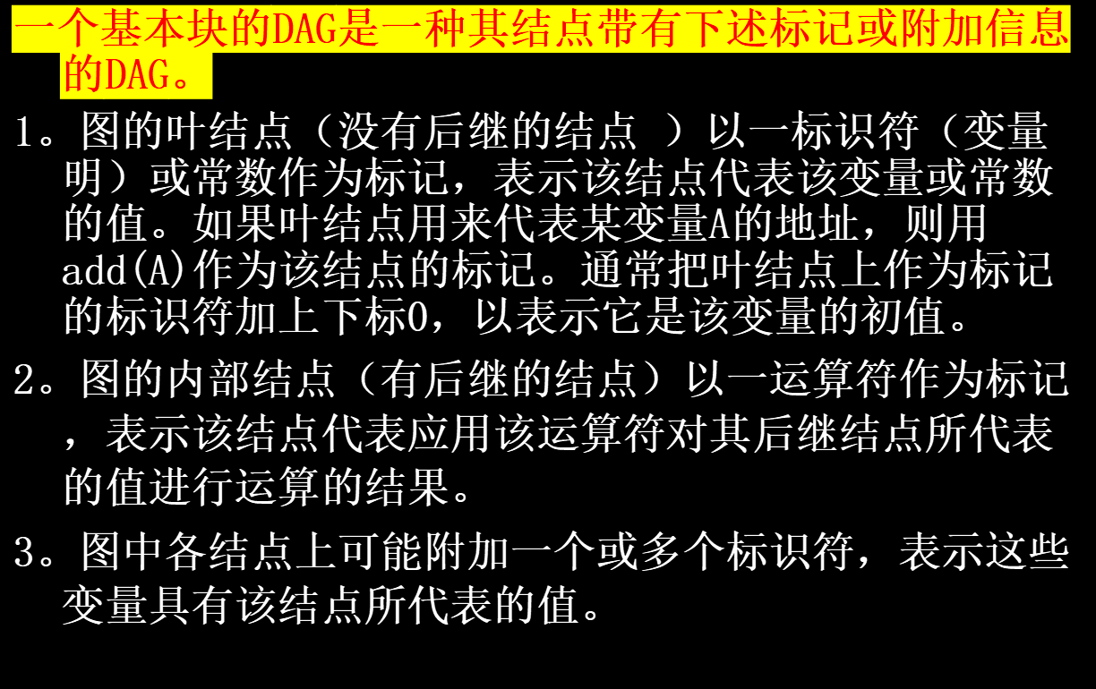
9.8 基本块的DAG表示

Slide 59
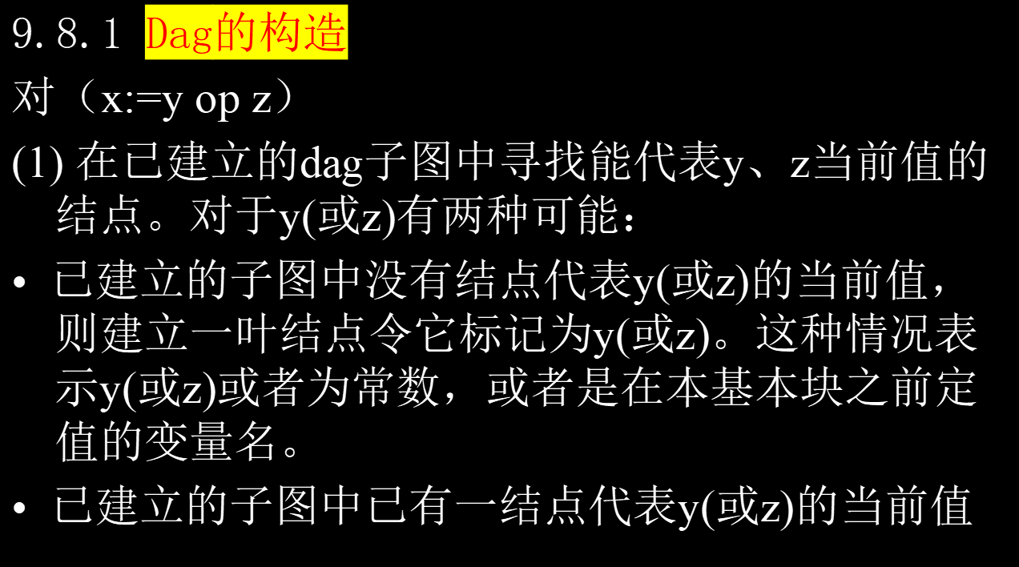
9.8 基本块的DAG表示

Slide 60
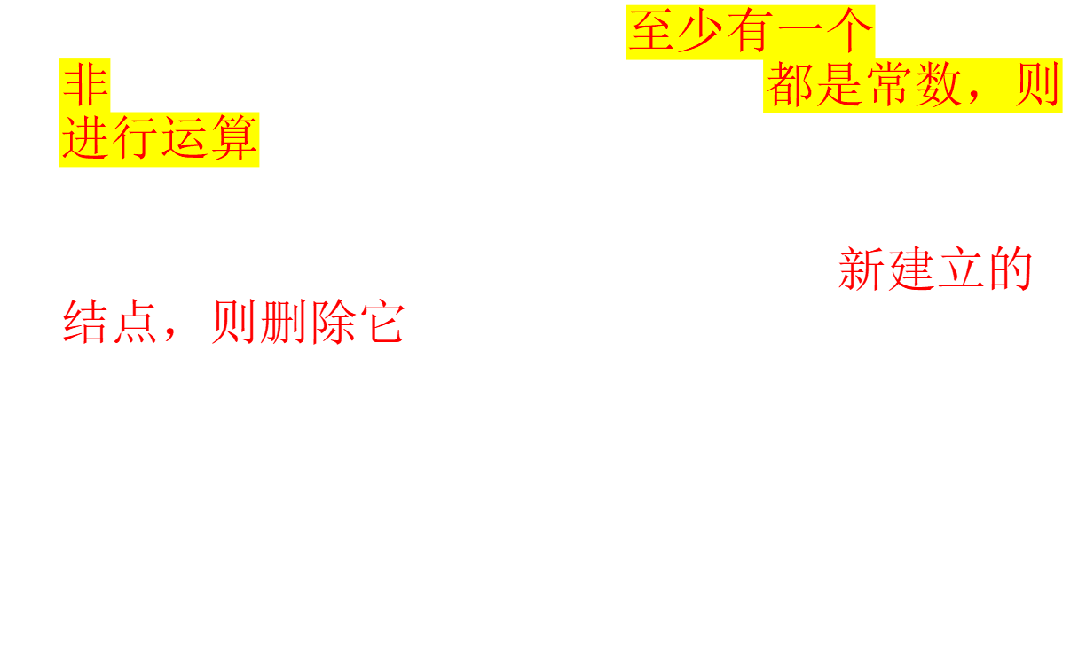
9.8 基本块的DAG表示

Slide 61
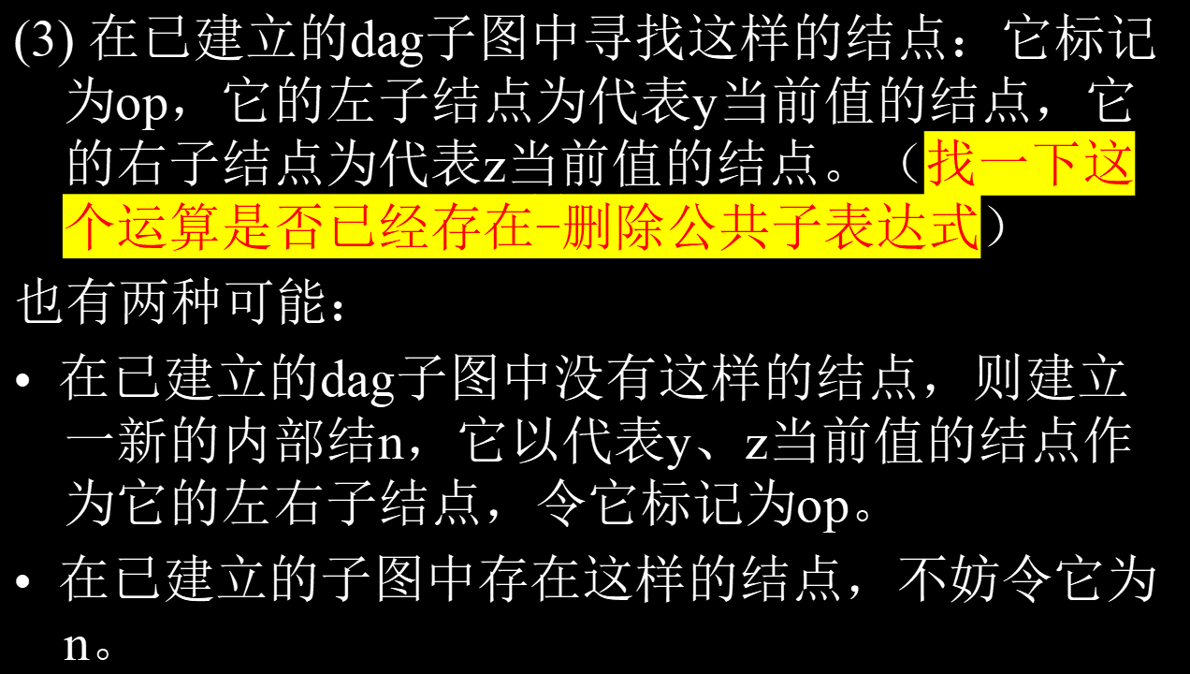
9.8 基本块的DAG表示

Slide 62
9.8 基本块的DAG表示
(4) 对于在步骤(2)或(3)中找到的或新建立的结点n，应将x加入到该结点的附加标记集中，但在此之前如果x(不是x0)已出现在某个结点的附加标记集中，则应先将x从这个附加标记集中删除。这表明此时x已重新定值，x的当前值已不是原来的那个x了（处理等号左边值）。
(5) 处理下一语句，直至结束。

Slide 63

(1) pi:=3.14
(2) t1:=2*pi
(3) t2:=R+r
(4) A:=t1*t2
(5) t3:=2*pi
(6) t4:=R+r
(7) t5:=t2*t4
(8) t6:=R-r
(9) t7:=t5*t6
(10) A:=t7-A

Slide 64
9.8.2 DAG的应用
1. 合并已知量
步骤(2)对公共子表达式并不生成标记该运算的内部结点，而是执行了运算，由结果常数参与构造dag，实现了编译时合并已知量的优化。
2. 删除多余运算
步骤(3)对公共子表达式并不生成重复的结点，只是在结点的附加标记集中增加被赋值变量名。
3. 删除死代码
步骤(4)，在将x附加给结点n之前，删除已出现在某个结点的附加标记集中的x，那些定值后未被引用却被重新定值的x，因x的删除而成为死代码，其前一次的定值被删除。

Slide 65
9.8.2 DAG的应用
此外，从dag还可知道：
(1) dag叶结点标记的标识符，是此前的基本块内定值并在本基本块内引用的变量名。
(2) dag各结点附加标记的标识符是在基本块内定值并可以在基本块内和基本块后被引用的变量名，如果确认某结点的一个附加标记在基本块后不会被引用(称为不活跃)，则该标识符的定值语句可作为死代码被删除。

Slide 66
9.9 窥孔技术

Slide 67
9.10 从DAG生成目标代码
9.10 重排序
T1:= a + b t2 := c + d
T2:= c + d T3 := e – t2
T3:= e – t2 t1 := a + b
T4:= t1 – t3 T4 := t1 – t3

Slide 68
9.10.2 对DAG启发式排序
1) while存在未列入表的内部结点do
(2) begin选取一个未列入表的但其全部父结点均已列 入表的结点n;
(3) 将n列入表中;
(4) while n的最左子结点m不是叶结点并且其所有
父结点均已列入表中do
(5) begin将m列入表中;
(6) n: =m
(7) End (8) end

Slide 69
T1 := A+B
T2 := A- B
F := T1 * T2
T1 := A- B
T2 := A – C
T3 := B - C
T1 := T1 * T2
G := T1 * T3
其对应的DAG如图
*
G
n7
*
*
T1
-
T3
F
n3
n6
n5
+
-
n2
-
T2
n1
n4
A
B
C
A

Slide 70
9.10.3 树的最优排序

Slide 71
本 章 要 点
代码生成器设计中的主要问题：存储管理、计算次序的选择、寄存器的分配、指令的选择等。
目标机器几种常用的地址模式和一些常用的指令。
基本块和程序流图。
简单的代码生成算法。

Slide 72
例 题 1
在SPARC/SUNOS上，经某编译器编译，程序的结果
是120。把第10行的abs(1)改成1的话，则程序结果是1
int fact(){
static int i=5;
if(i==0) { return(1); }
else { i=i-1; return((i+abs(1))*fact());}
}
main(){
printf("factor of 5 = %d\n", fact());
}

Slide 73
例 题 2
下面的程序在X86/Linux机器上编译后的运行结
果是7，而在SPARC/SUNOS机器上编译后的运
行结果是6。试分析运行结果不同的原因。
main()
{
long i;
i = 0;
printf("%ld\n", (++i)+(++i)+(++i) );
}

Slide 74
例 题 2
按一般的代码生成，i = i +1的计算结果保留在
寄存器中，因此这三个i = i +1的计算次序不会
影响最终的结果。结果应该是6。
+
+
:=
:=
:=
i
i
+
i
+
+
i
i
i
1
1
1

Slide 75
例 题 2
按一般的代码生成，i = i +1的计算结果保留在
寄存器中，因此这三个i = i +1的计算次序不会
影响最终的结果。结果应该是6。
结果是7的话，一定是
某个i = i +1的结果未保
留在寄存器中。上层
计算对它的引用落在
计算另一个i = i +1的
后面
+
+
:=
:=
:=
i
i
+
i
+
+
i
i
i
1
1
1

Slide 76
例 题 2
如果机器有INC指令的话，编译器极可能产生一条INC指令来完成i = i +1
X86/Linux机器上果真是这么做的
+
+
:=
:=
:=
i
i
+
i
+
+
i
i
i
1
1
1

Slide 77
例 题 2
将表达式改成(++i)+((++i)+(++i)), 结果会怎样？
+
+
:=
:=
:=
i
+
i
i
+
+
i
i
i
1
1
1

Slide 78
例 题 2
将表达式改成(++i)+((++i)+(++i)), 结果会怎样？
在SPARC/SUNOS机器上的结果仍然是6。
在X86/Linux机器上的结果是9。
+
+
:=
:=
:=
i
+
i
i
+
+
i
i
i
1
1
1

Slide 79
例 题 3
下面C语言程序如下, 运行时输出105, 为什么？
main()
{
long i;
i=10;
i=(i+5) + (i=i*5);
printf("%d\n",i);
}

Slide 80
例 题 3
下面C语言程序如下, 运行时输出105, 为什么？
main()
{
long i;
i=10;
i=(i+5) + (i=i*5);
printf("%d\n",i);
}
表达式
需几个R
表达式
表达式
需2个R
需3个R

Slide 81
习 题
第一次：9.4（只为9.1(e)生成代码）

